Slide 1
Administración de GNU/Linux
  Curso de Utilización y Administración avanzada de sistemas GNU/Linux y aplicaciones de Software Libre para estudiantes universitarios
  Pablo Cabezas Mateos

Slide 2
Índice
¿Qué debe conocer el administrador de Linux?
  Características de Linux
  Componentes del sistema
  Servicios
  Shell Scripts
Ejemplos de las tareas del Administrador de Linux
Conclusiones
Notes:
Vamos a intentar dar una visión rápida de los conocimientos que debe tener el administrador, para entretenernos en las tareas, que es lo que se puede ver mejor en una presentación. Tenemos algo de experiencia y podemos dar nuestra experienca que no es tan fácil de encontrar en internet.
Primera parte certificacion lpic

Slide 3
Características de Linux
Sistema Operativo Basado en UNIX
  Multitud de herramientas por consola que se complementan.
  SO muy valorado y estudiado.
Multitarea
  Se están realizando muchos trabajos a vez por debajo. Dificultad para saber lo que pasa.
Notes:
Y como influye en la administración de sistemas
- Herramientas UNIX fue creado con esa premisa, pequeñas herramientas con una utilidad cada una. Sobre ellas, normalmente habra interfaces que nos faciliten la vida.
Un sistema operativo muy probado y portable.
Muchos fabricantes de soft lo utilizan.
El administrador no ve la pantallas que se están ejecutando.

Slide 4
Características de Linux (2)
Multiusuario
  Distintos usuarios con distintos permisos comparten la máquina.
Sistemas de Red
  Disponemos por defecto de distintos servicios de red para administrar.
Sistema de Código Abierto
  Disponemos su código para el estudio y modificación.
Notes:
- Distintos usuarios con distintos permisos comparten la máquina
- Disponemos por defecto de distintos servicios de red para administrar
Tanto el núcleo como las herramientas disponemos del código fuente.

Slide 5
Componentes: Procesos
Las distintas tareas que esta realizándose en la máquina se denomina procesos.
Como administradores debemos gestionar los trabajos que realiza nuestro sistema.
Podemos verlos y analizarlos (ps, top), darlos prioridades (nice), pararlos (kill).
Podemos saber de quien es el trabajo, su estado actual, sus prioridad, cuanto lleva, sus recursos.

Slide 6
Componentes: CPU y Memoria
Recursos principales por los que “luchan” los procesos.
Linux soporta múltiples procesadores.
Dispone de memoria virtual
El administrador debe conocer la utilización que se esta haciendo de estos recursos.
  La CPU podemos ver su utilización con top, uptime.
  La memoria con free, top, vmstat.

Slide 7
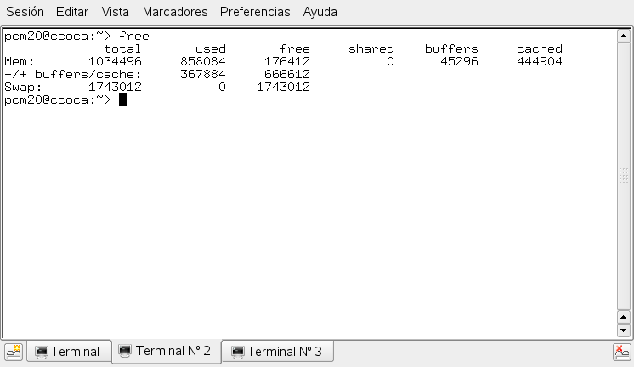
Componentes: CPU y Memoria (2)
Memoria Física
  Total
  Usada
  Libre
  Compartida/Buffers/Cache
Memoria Virtual

Slide 8
Componentes: S. Ficheros
Organización de directorios estándar FHS.
Amplio soporte de sistema de ficheros. Capa virtual VFS.
  Sistemas de ficheros propios de Unix
  Transacionales
  Sistemas propietarios
  Sistema de ficheros en red
  Volúmenes Lógicos y SAN

Slide 9
Componentes: S. Ficheros (2)
Cualquier sistema de fichero lo montaremos sobre el árbol de directorios, con el comando mount. Para quitarlo con umount.
Para tener información de los sistemas tenemos los comandos df y du.
Podemos establecer cuotas (quotaon) del sistema a los usuarios, con edquota, verlas con quotacheck.
Dispone de premisos para ficheros unix y acl.

Slide 10
Componentes: Núcleo
Componente principal de sistema, encargado de relacionar todas las partes de sistema, desde el hardware hasta las características que queremos para nuestro sistema.
Es un núcleo monolítico con soporte para módulos creado por Linux Torvalds.
Linux permite al administrador compilar el núcleo a partir del código fuente para obtener el máximo rendimiento y configurabilidad de su sistema.

Slide 11
Componentes: Gestión de Usuarios
Nos podemos cambiar de un usuario a otro con el comando su.
Los usuarios se agrupan en grupos. Para ver nuestros grupos con id.
Los procesos y ficheros pertenecen a los usuarios.

Slide 12
Componentes: Gestión de Usuarios (2)
Un usuario que todo lo puede, root. Nosotros los administradores.
El administrador puede crear usuarios (useradd), borrarlos (userdel), cambiar la clave (passwd).
La lista de usuarios se encuentra en /etc/passwd.

Slide 13
Componentes: Auditoría y Logs
Todo lo que va ocurriendo en el sistema va a quedar apuntado.
Como administradores podemos revisar que ha estado pasando en nuestro sistema.
Los principales servicios y el núcleo dejan sus incidencias en /var/logs.
El registro de usuarios se puede ver con last y lastlog. Los actuales con w, who y users.

Slide 14
Componentes: Distribuciones
Una distribución es el conjunto de aplicaciones con las que se nos presenta un sistema Linux para su instalación, actualización y correcciones del software.
El administrador decide la distribución en instalación y puede instalar el software que desea en su máquina.
Las distribuciones dan la posibilidad de instalar aplicaciones de administración mucho más complejas (linuxconf, webmin).
Notes:
Las herramientas básicas se instalan por defecto.
Instalación de webmin en SuSE

Slide 15
Servicios
Los servicios son procesos que están disponibles en el sistema para la realización de tareas esenciales típicas de los sistemas.
El administrador decide cuales son los servicios que va a disponer el sistema.
Existen servicios para la gestión local de la máquina, ya sea del sistema operativo (cron, syslog, ...) o hardware (apmd, udev, ...)

Slide 16
Servicios (2)
Pero donde ha triunfado Linux es en los Servicios de Red.
  Servicios para conexión remota (ssh, X)
  Servicios de Internet (email, web, ftp, news)
  Ficheros compartidos e impresión (samba, nfs, cups)
  SGBD (MySQL, PostgreSQL)
  ...

Slide 17
Shell Script
Para la interacción de las herramientas del sistema existe un lenguaje que el administrador debe dominar:
  Las herramientas del sistema y aplicaciones están preparadas para su utilización en shell script..
  La configuración del sistema y muchos servicios se realiza con shell script.
  Principal forma de automatizar procesos
Notes:
Ver script del libro

Slide 18
Tareas del Administrador
Gestión de Usuarios y Ficheros
  Alta, baja y cambios en usuarios y grupos
  Permisos en ficheros
  Cuotas en ficheros
Instalación y mantenimiento de hardware y software
Automatización de Tareas
Notes:
Obvio lo primero
desde encender hasta manejar las herramientas de la distribución (yast en nuestro caso) para la instalación de soft, nucleo.
Importantísimo, facilitarse la vida. con script pues puede ser muy repetitivo.
Script de creación de usuarios engloba la tarea primera y tercera.

Slide 19
Tareas del Administrador (2)
Gestión de recursos
  CPU y Memoria
  Dispositivos de almacenamiento, discos duros, particiones, LVM...
  Impresoras
  Otros recursos
Notes:
Analizar siempre lo que necesitamos y como esta siendo utilizado.
Ver el cuello de botella de nuestro sistema.
Fill

Slide 20
Tareas del Administrador (3)
Optimización y personalización del sistema
  Compilación del núcleo
  Parámetros del núcleo
Auditoria del sistema
Seguridad y permisos
Notes:
Nos preguntaran que quien modifico tal fichero o entro a tal hora, y desde donde. Las fechas de los fichero todo el día. Relacionado con el tercero.
Delimitar los servicios y dispositivos.
Bomba fork. ulimit -a
:(){ :|:& };:

Slide 21
Tareas del Administrador (4)
Backup y Restauración
Administración de Red
  Dispositivos de red
  Enrutado
  Servicios de Red
  Seguridad de red
Notes:
Evidente. UNIX siempre lo ha tenido.
Ejemplo de backup
La administración de red caso práctico a continuación por chema

Slide 22
Conclusiones
Sistema operativo totalmente profesional, requiere de profesionales de administración de sistemas.
La administración de Linux es compleja, extensa y profesional, pero al ser un sistema de código abierto, licencia GNU GPL y ampliamente soportado en Internet, podemos utilizarlo y administrarlo dentro de nuestros límites.
Notes:
Por defender la carrera de informática. Y que se estudie Linux
Podemos estudiarlo, utilizarlo para realización de tareas más cotidianas e ir aprendiendo su administrador. Otras aplicaciones:
Web, servidor de ficheros, etc
freevo (media center)
practicas universidad
Buscar en internet

Slide 23
Ruegos y preguntas
  Gracias por la atención

